Slide 1
PERANCANGAN DAN PEMBUATAN APLIKASI PENJADWALAN RUANG KULIAH UNIVERSITAS KRISTEN PETRA DENGAN METODE COMPACT GENETIC ALGORITHM
By:
Billy Soloment / 26404012

Slide 2
Latar Belakang
Penjadwalan ruang kuliah per semester dilakukan secara manual.
Proses manual, makan waktu, tenaga dan pikiran. Jika petugas yang biasa melakukan berhalangan cukup lama, penjadwalan ini dapat menjadi masalah yang serius mengingat tidak ada karyawan yang dapat menggantikannya.

Slide 3
Ruang Lingkup
Melakukan penjadwalan ruang kuliah terhadap semua jurusan yang ada di UK Petra kecuali jurusan International Bussiness Management (IBM) dan program pasca sarjana (S2) karena pada jurusan tersebut semua proses penjadwalan perkuliahan diatur oleh jurusan masing-masing.
Input: Jadwal kuliah dari masing – masing jurusan.
Output: Jadwal ruang kuliah untuk tiap mata kuliah di semua jurusan pada jam dan hari tertentu.

Slide 4
Ruang Lingkup
Aturan BAA:
  Kuota jurusan pada tiap jam aktifnya, setiap jurusan mempunyai jumlah kuota pada tiap-tiap jam aktif sehingga bila kuotanya sudah tidak mencukupi maka dapat dipindahkan ke jam aktif lainnya atau dipindahkan ke hari lainnya
  Pemakaian ruang kuliah sesuai kapasitas ruang dengan kapasitas mata kuliah yang ditawarkan.
  Prioritas:
    Matakuliah yang ditawarkan tepat semester lebih diprioritaskan dibanding yang tidak tepat semester
    Status dosen Luar Biasa (LB) lebih diprioritaskan dibanding dosen tetap.

Slide 5
Ruang Lingkup
Aturan BAA:
  Pemakaian ruang kuliah sesuai dengan dengan tempat beradanya jurusan masing-masing. Sisanya baru diberikan kepada jurusan yang lain. Misal :
    Fakultas Teknik dan Fakultas Seni ditempatkan di Gedung P dan Gedung I
    Jurusan Perhotelan ditempatkan di Gedung A
    Jurusan Sastra Inggris ditempatkan di Gedung B
    Jurusan Departemen Mata kuliah Umum (DMU) dan Ilmu Komunikasi ditempatkan di Gedung C
    Jurusan Sastra Tionghoa ditempatkan di Gedung T lantai 4
    Jurusan Perhotelan ditempatkan di Gedung A
    Fakultas Ekonomi ditempatkan di Gedung T lantai 2 dan 3

Slide 6
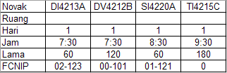
Chromosome Model
Notes:
Novak : Kode Mata Kuliah
Ruang : Ruang
Hari : Hari mata kuliah berjalan
Waktu : Waktu mata kuliah mulai berjalan
Lama : Durasi mata kuliah
FC-NIP : Status Dosen
* Proses GA sebenarnya hanya digunakan untuk mengatur ruang, sementara itu attribut2x yang lain digunakan untuk penunjang guna mempercepat perhitungan fitnes cost.

Slide 7
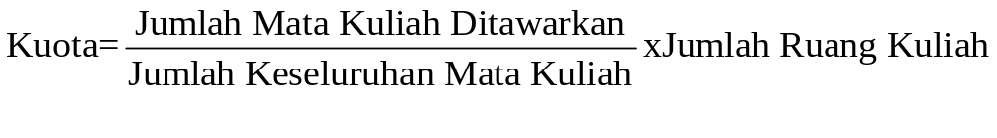
Formula untuk menghitung Kuota tiap jurusan / jam.

Slide 8
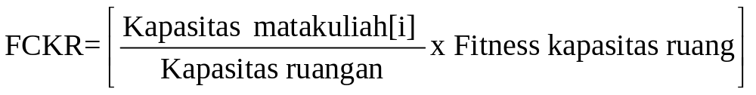

Fitness Cost tiap Gen
Bila kondisi terpenuhi
Bila kondisi tidak terpenuhi
FCKR= Fitness Cost Kapasitas Ruang

Slide 9

Fitness Cost tiap Gen
When condition is fulfilled
When condition is not fulfilled
FLCR: Fitness Cost Letak Ruangan pada sebuah gedung

Slide 10

Fitness Cost tiap Gen
When condition is fulfilled
When condition is not fulfilled
FCMS: Fitness Cost Status Matakuliah

Slide 11
Fitness Cost tiap Gen
When condition is fulfilled
When condition is not fulfilled

Slide 12
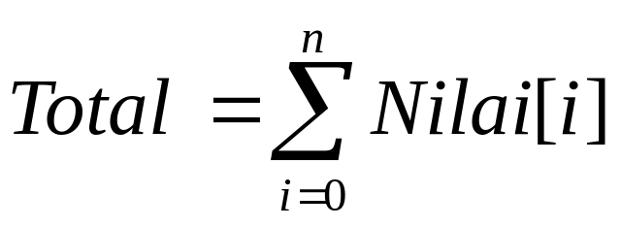
Fitness Cost
Total Fitness Cost tiap gen
Total Fitness Cost tiap chromosome

Slide 13
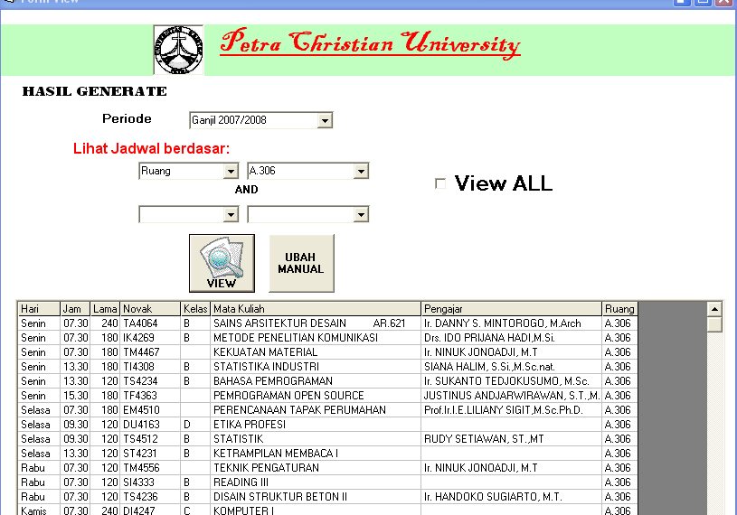
Output

Slide 14
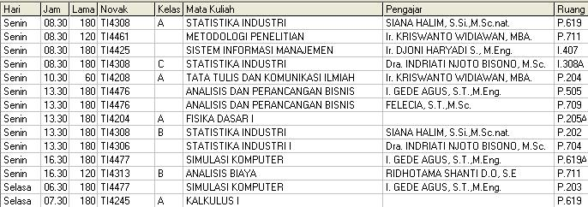
Output

Slide 15
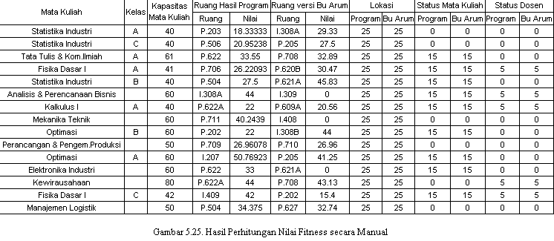
Komparasi

Slide 16
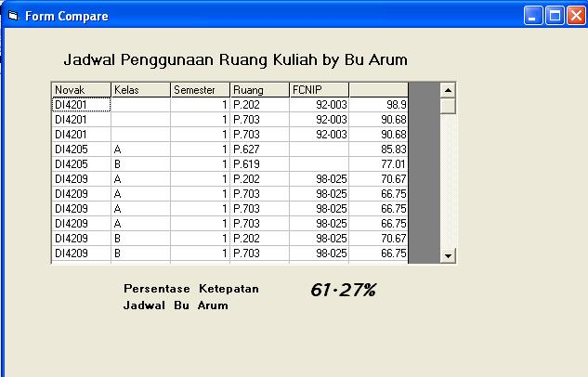
Komparasi

Slide 17
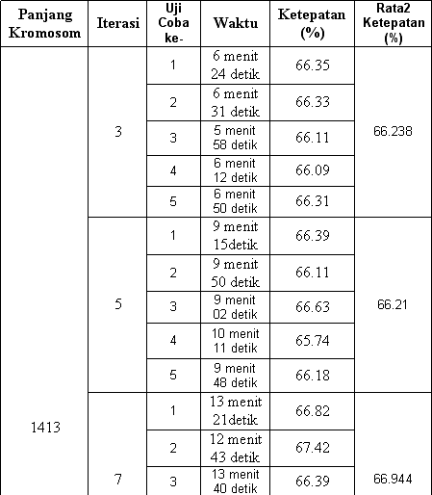
Uji Coba

Slide 18
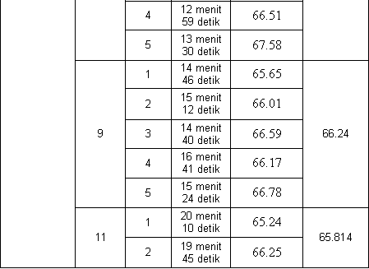
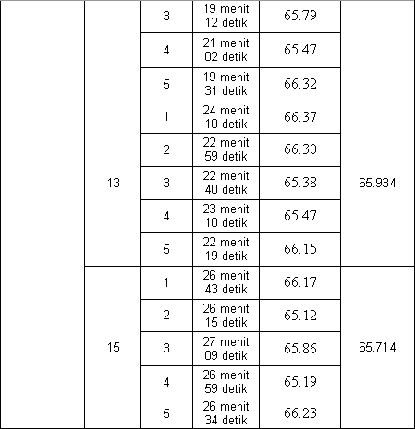
Uji Coba

Slide 19
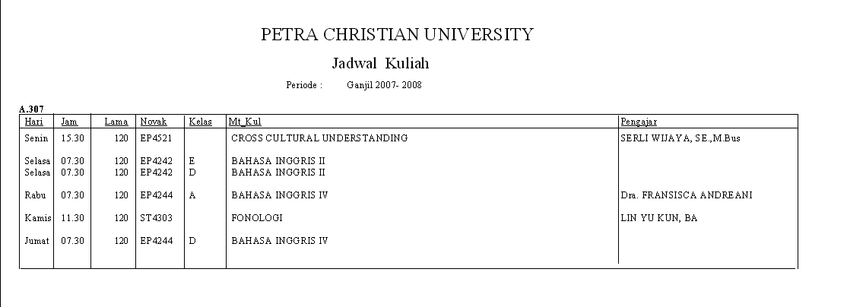
Report

Slide 20
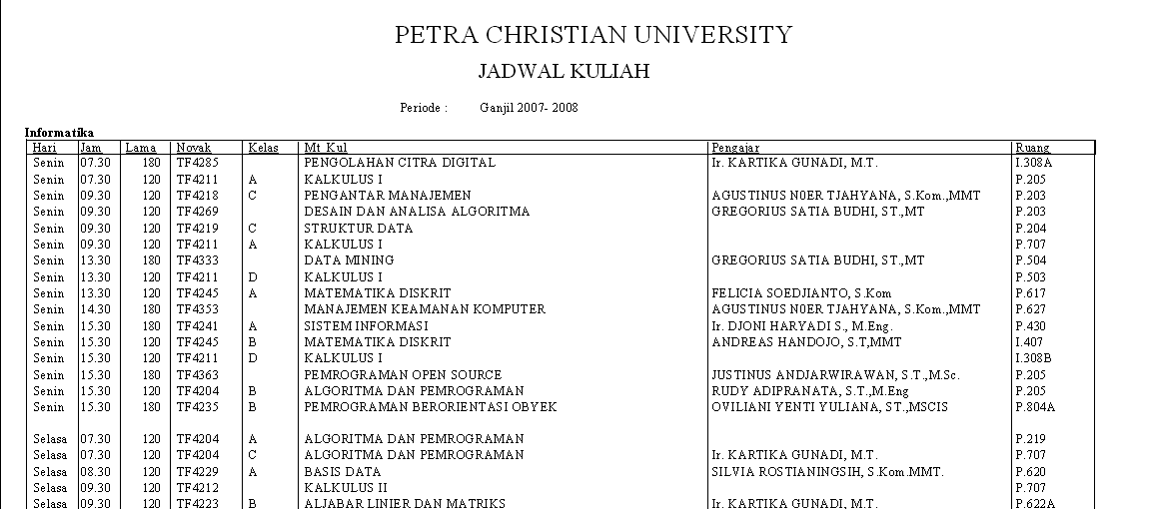
Report(cont.)

Slide 21
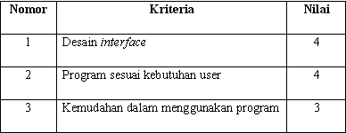

Hasil Survei terhadap User

